Slide 1

| 파이썬 알쓸신잡 |
알아두면 쓸데있는 신비한 잡학사전
1주차 개발환경 구축하기

Slide 2
개발환경 구축

Slide 3

작업환경 선택하기
갓텔리제이 차냥해

Slide 4
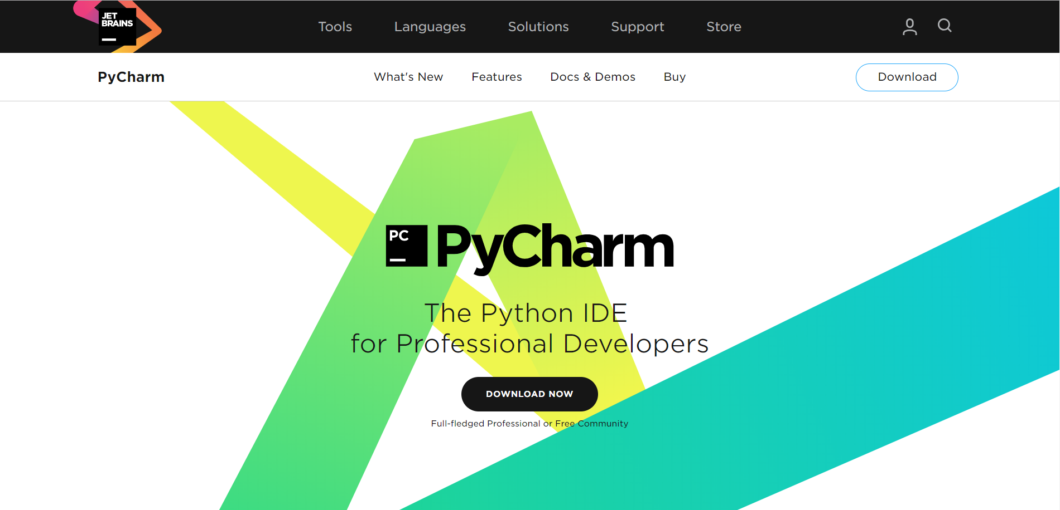
PyCharm 설치하기

Slide 5
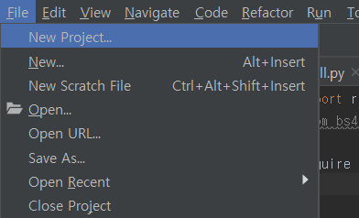
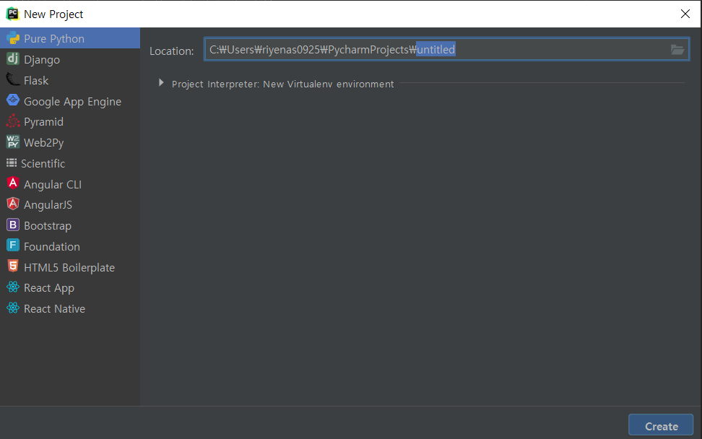
프로젝트 생성하기
File -> New Project -> Pure Python -> 이름변경 -> Create
Location의 untitled를 자신의 프로젝트 이름으로 변경한다.

Slide 6
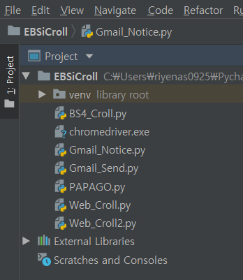
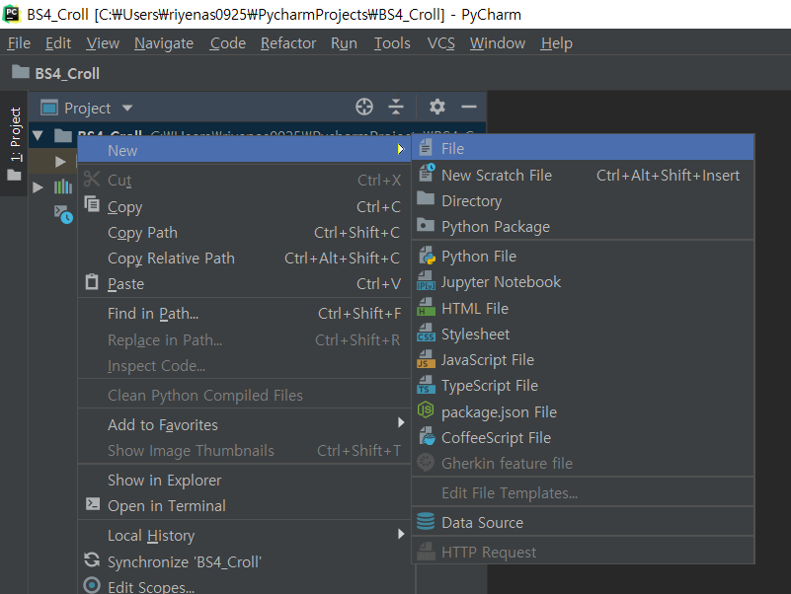
파이썬(.py) 파일 생성
프로젝프 폴더 우클릭 -> New -> Python File

Slide 7

VENV(Virtual Environment)란?
프로젝트를 생성하면 다음과 같이 생긴 venv는 뭐하는 놈일까????

Slide 8
VENV(Virtual Environment)란?
버전만 다른 라이브러리를 서로 다른 프로젝트에서 사용할때 충돌로 인해 오류가 발생할수 있는데 이를 해결하기위해 가상환경을 사용한다.
A
B
A
B
프로젝트
lib 1.0
lib 2.0
lib 1.0
lib 2.0
라이브러리
일반적인 환경
가상환경

Slide 9
Pycharm 단축키

Slide 10
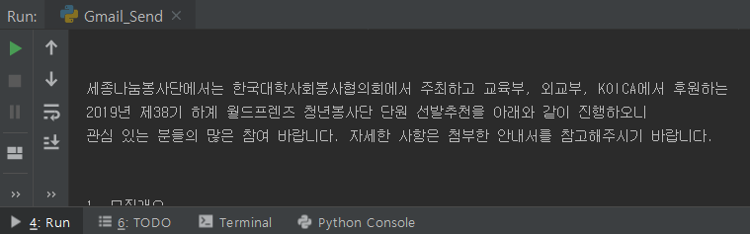
전체 실행
Alt + Shift + F10

Slide 11
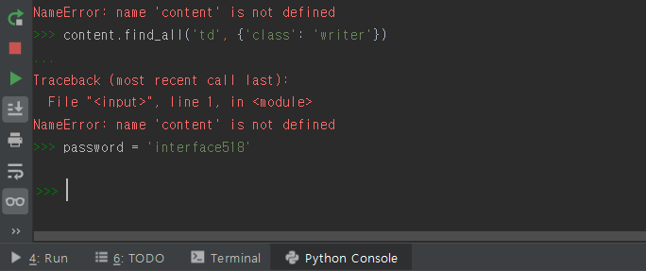
한줄씩 실행
Alt + Shift + E

Slide 12
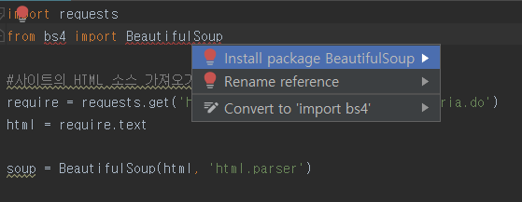
라이브러리 Import 방법
Library이름에 커서두기 -> Alt + Enter -> Install package ~

Slide 13
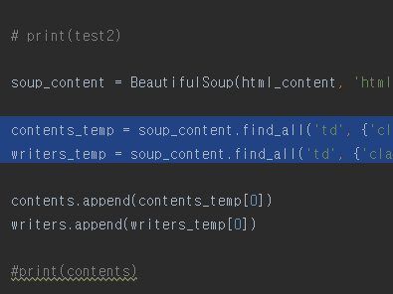
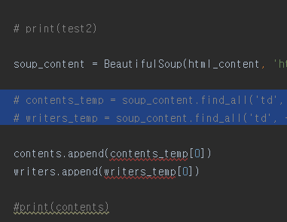
주석달기
주석처리할 코드 드래그 -> Ctrl + /

Slide 14
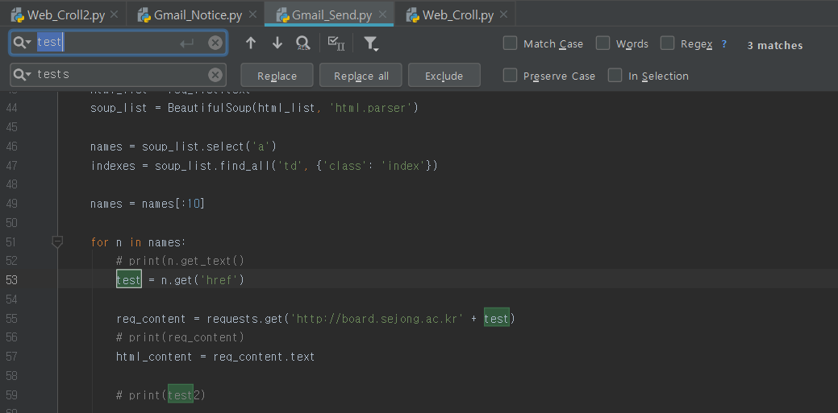
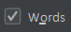
이름 한번에 변경
Ctrl + R -> words 체크 -> Replace all

